Slide 1
文件读取与写入

Slide 2



引入
Node.js是如何实现文件的读取和写入的呢？

Slide 3
目录
01
读取文件
02
写入文件

Slide 4


读取文件
读取文件的语法：
fs.readFile(path[, options], callback)
用于异步读取文件的全部内容
参数说明：
options:
--encoding:编码方式，默认值: null；
--flag:文件系统flag 的支持。默认值为‘r‘
callback:说明异步读取文件的回调函数,
传入两个参数(err, data)
err:异常出错信息；
data:读取文件内容，若未指定字符编码，返回原始buffer

Slide 5
读取文件
示例代码
读取文件 products.txt 中的内容，并以表格的形式输出在控制台。
products.txt
  PC005-3A, 101mm, 108
  PC008-1 with diode, 93mm, 216
  PC008-3A, 99mm, 295
文件中的内容

Slide 6
读取文件
示例代码
读取文件 products.txt 中的内容，并以表格的形式输出在控制台。
readFile.js
  var fs = require('fs');
  fs.readFile('products.txt', function(err, data) {
  if(err) {
  console.log(err);
  } else {
  console.log('读取成功！');
err 为第 1 个参数，表示错误信息；data 为读取的文件内容

Slide 7
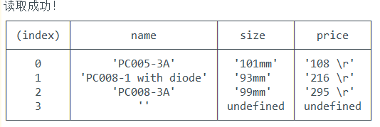
读取文件
示例代码
读取文件 products.txt 中的内容，并以表格的形式输出在控制台。
readFile.js (续)
  //按照换行符切片后得到商品信息数组
  var lines = data.toString().split('\n');
  var products = []; // 空数组
  for(i = 0; i < lines.length; i++) { // 遍历商品数组
  var arr = lines[i].split(', '); // 获取每个商品信息
  var obj={'name': arr[0],'size':arr[1], "price": arr[2]};
  products.push(obj); // 将每个商品信息对象存入数组
  }
  console.table(products); // 输出商品信息表格
  }
  });
data 为Buffer，要先转成字符串，再进行切片处理
将每个商品数据存入数组

Slide 8
读取文件
1. fs.readFile() 函数会缓冲整个文件。
一些文件读取的
注意事项
2. 任何指定的文件描述符都必须支持读取。
3. 如果将文件描述符指定为 path，则不会自动关闭它。读取时将从当前位置开始。

Slide 9
写入文件
写入文件的语法：
fs.writeFile(file, data[, options], callback)
用于将 data 写入到 指定的file 文件
参数说明：
--file 文件路径或文件描述符，必选；
--data 要写入的内容,可以是字符串或buffer
options:
--encoding:编码方式，默认值: utf-8；
--mode:文件模式，用于设置文件的权限，默认值为 0666（可读可写）。
callback:说明异步写入文件的回调函数, 只传入一个参数(err)

Slide 10
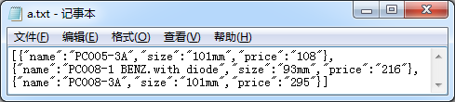
写入文件
示例代码
将商品数据写入文件。
wirteFile.js
  var fs=require('fs');
  var productInfo=[
  {'name':'PC005-3A','size':'101mm',price:'108'},
  {'name':'PC008-1 BENZ.with diode','size':'93mm',price:'216'},
  {'name':'PC008-3A','size':'101mm',price:'295'}
  ];
  fs.writeFile('a.txt',JSON.stringify(productInfo),function(err){
  if(err){
  console.log(err);
  }else{
  console.log('文件写入成功！');
  }
  });
将包含商品数据的数组
转换成字符串写入文件

Slide 11
小结
读取文件
写入文件

Slide 12
谢谢观看

